Slide 1
ACENTUACIÓN
1.- Las palabras según su acento.
2.- Reglas generales de la acentuación gráfica
3.- Reglas particulares de la acentuación gráfica
4.-El Hiato y el Diptongo

Slide 2
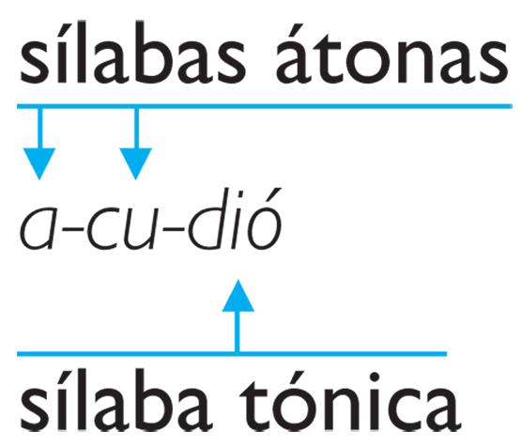
1.- LAS PALABRAS SEGÚN SU ACENTO
SÍLABAS ÁTONAS
SÍLABA TÒNICA.

Slide 3
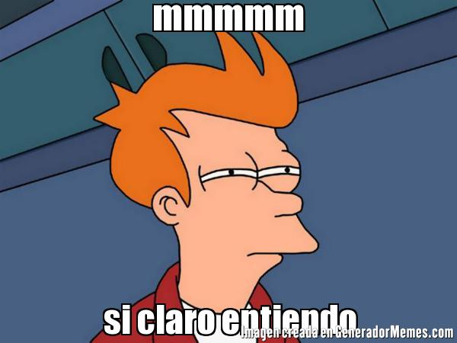

Slide 4
Agudas: Son aquellas palabras cuyo golpe de voz recae sobre la última sílaba.
Ejemplos: cajón, partir, atril, sofá
Llanas o graves: Son palabras de más de una sílaba. El golpe de voz recae sobre la penúltima sílaba.
Ejemplos: árbol, camisa, silla, lápiz
Esdrújulas y Sobreesdrújulas: Son aquellas palabras de más de dos sílabas. El golpe de voz recae sobre la antepenúltima sílaba (esdrújulas) o antes de la antepenúltima (sobreesdrújula).
Ejemplos: cántaro, pájaro, íntimo, cándido, cámbiaselo

Slide 5
2.- REGLAS GENERALES DE ACENTUACIÓN GRÁFICA (Empleo de la tilde)
Llevan acento ortográfico (o tilde [´]):
1ª regla Llevarán tilde las palabras agudas terminadas en vocal (a,e,i,o,u) y en las consonantes -n y -s.
Anís - papá - cajón - sartén - maniquí - venís.
2ª regla Llevarán tilde las palabras Ilanas que terminen en consonante, que no sea ni -n, ni -s.
Útil - lápiz - álbum - alcázar.
3ª regla Llevarán tilde todas las palabras esdrújulas y sobreesdrújulas.
Cándido - esdrújula - cuéntaselo - celebérrimo.

Slide 6
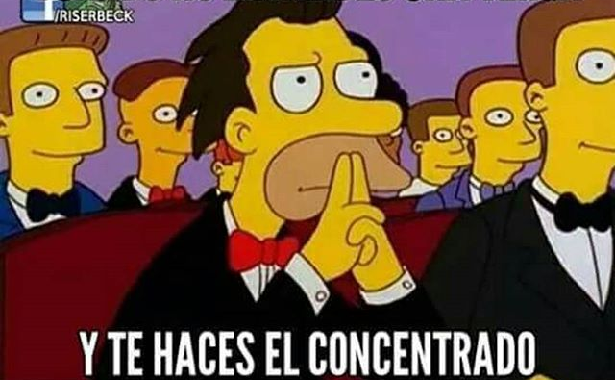
CUANDO NO ENTIENDES NADA; PERO…..

Slide 7
3.- REGLAS PARTICULARES DE LA ACENTUACIÓN GRÁFICA
LA TILDE DIACRÍTICA Hay palabras que, atendiendo a las reglas generales de acentuación gráfica, no deberían llevar tilde. Sin embargo, algunas palabras admiten lo que se llama la tilde diacrítica, cuya función es la de evitar la confusión en la lengua escrita entre dos palabras que se escriben de la misma forma.

Slide 8
ACENTUACIÓN DE LOS EXCLAMATIVOS E INTERROGATIVOS
Las palabras que, quien, cual, cuando, cuanto, donde y como llevarán tilde siempre que sean utilizados exclamativos y como interrogativos. ¿Cómo sabes todo eso? ¿Quién te lo ha dicho? ¡Qué vacaciones tan divertidas! ¿Cuántas botellas quedan?
ACENTUACIÓN DE LAS PALABRAS COMPUESTAS
Las palabras compuestas siguen las reglas generales de acentuación gráfica, como si se tratara de una palabra simple. Decimoséptimo - ciempiés. Se exceptúan de esta regla los adverbios en -mente, como ágilmente, cortésmente, QUE SÍ MANTIENEN EL ACENTO GRÁFICO de la palabra primitiva. Cuando la composición de la palabra sea mediante guion, las dos palabras simples mantendrán, si lo llevan como simples, su tilde. Físico-químico - hispano-francés.

Slide 9
NO LLEVA TILDE | LLEVA TILDE DIACRÍTICA
El (artículo) El sol reluce | Él (pronombre personal) Él sabe tocar la flauta
De (preposición) Iros de aquí. | Dé (verbo dar) Quiero que me dé esto.
Se (pronombre) Se acabó. | Sé (verbo saber y verbo ser) Sé tú mismo; sé que lo harás.
Tu - mi (determinantes posesivos) Tu padre está ahí. Mi juguete está estropeado | Tú - mí (pronombres personales) Tú no debes ir allí. Eso es para mí.
Si (condicional)Si no llueve, iré | Sí (afirmación y pronombre) Creo que sí que iré. Lo tomó para sí.
Mas (conjunción) Le llamé, mas no contestó. | Más (adverbio) No quiero más.
Te (pronombre) Te mandaré más trabajo. | Té (sustantivo - infusión) Tómate ya ese té.

Slide 10
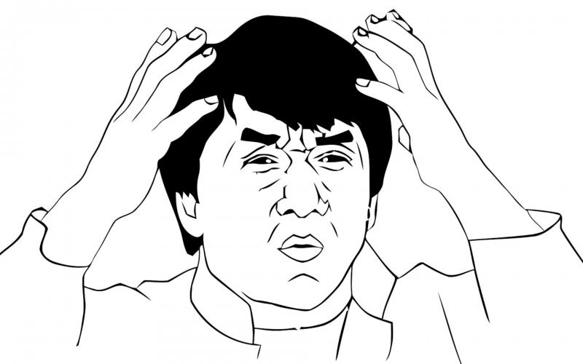

Slide 11
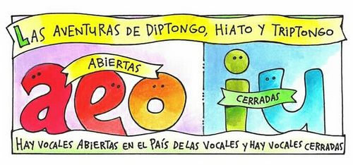

Slide 12
EL HIATO, FORMULA PARA CREAR UN HIATO
EJEMPLOS:
Mareo
Geología
Baúl
Caer
Zoológico
Búho
Ahorrar
Chiita
VOCAL ABIERTA + VOCAL ABIERTA
VOCAL CERRADA +VOCAL CERRADA
VOCAL ABIERTA + VOCAL CERRADA (TÓNICA)

Slide 13
FORMULA PARA CREAR UN DIPTONGO
Vocal abierta o fuerte y otra cerrada o débil (NO TÓNICA)
Dos vocales cerradas
DISTINTAS (I+U, U+I)
Paisaje
Magia
Pausa
Pseudo
Ahilar
Reina
Lourdes
Individuo

Slide 14
Diferencias clave entre hiato y diptongo
Los diptongos sólo se forman cuando se combina una vocal abierta o fuerte (a, e, o) y otra cerrada o débil (i, u) o bien, cuando se combinan dos cerradas; pero sin que ninguna lleve tilde y con la condición de que sean diferentes (que no se trate de la misma vocal repetida dos veces).
Por otra parte, los hiatos se forman cuando se combinan dos vocales abiertas, dos vocales cerradas iguales y cuando se combina una vocal abierta y una cerrada, pero esta última debe tener la tilde.
Cuando hacemos una división de sílabas, los diptongos no se separan pero los hiatos sí.

Slide 15
ACENTUACIÓN DE LOS DIPTONGOS Y TRIPTONGOS
Los diptongos y triptongos llevarán tilde cuando sigan la regla general de acentuación. La tilde se colocará sobre la vocal abierta del diptongo o triptongo. Reunión - exceptuéis - tráigamelo - efectuáis.
ACENTUACIÓN DE LOS HIATOS
Cuando el hiato es el resultado de la destrucción de un diptongo, es decir, cuando hay dos vocales junta pertenecientes a sílabas diferentes, y una de ellas es una -i o una -u, se pondrá la tilde sobre la i o la u, aunque no siga la regla general.Subían - oíamos - incluía - raíz

